Slide 1

osnove objektno orijentisanog programiranja

Slide 2


Date klasa
Koristi se za skladištenje podataka o datumu i vremenu
Trenutan datum dobije se pozivom konstuktora bez parametara
Konstuktor sa više parametrima (godina, mesec, dan) se ne koristi više

Slide 3
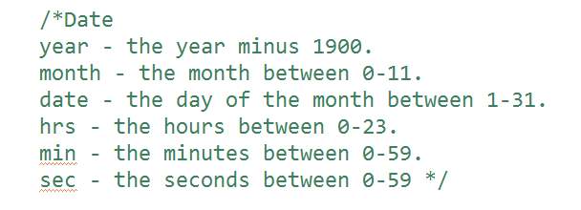

Date klasa
Set i get metode za godina, mesec, dan se više ne koriste

Slide 4
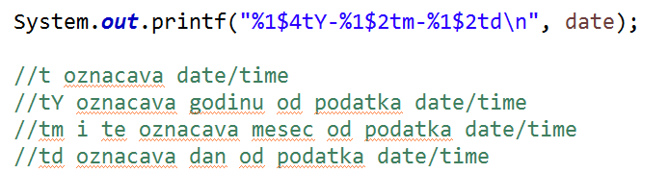
Date klasa
Kreiranje proizvoljnog datuma preko kalendara
Postoji i oblik koji uključuje vreme
Formatizovani ispis datuma
Primer05-KreiranjeDatuma

Slide 5
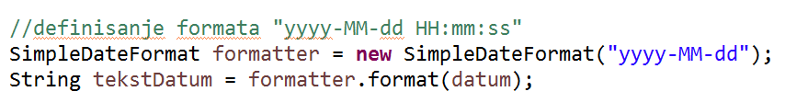
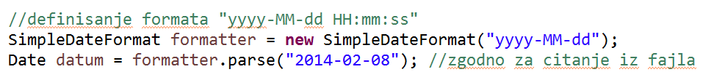
Tekstualna reprezentacija datuma
Kreiranje tekstualne reprezentacija datuma preko klase SimpleDateFormat
Kreiranje datuma preko tekstualne reprezentacija datuma
Primer05-OperacijeSaDatumima

Slide 6
Promena vrednosti datuma
Vrednost datuma se može menjati koristeći GregorianCalendar objekat
Da bi izmenili vrednost datuma može da se koristi metoda add da se doda određen period vremena
Metoda add očekuje kao parametre identifikator polja koje se menja za datum i vrednost za koliko se datum menja
Primer05-PromenaDatuma

Slide 7
Rad sa datumima od 1.8 verzije jave
Od verzije jave 1.8 uvedene su nove klase za rad sa datumima: LocalDate, LocalTime i LocalDateTime
Ove klase čuvaju vrednost datuma po ISO 8601 standardu, koji se koristi za internacionalnu razmenu datuma i vremena
Klasa LocalDate čuva samo vrednosti za godinu, mesec i dan
Klasa LocalTime čuva vrednosti za sate, minute, sekunde i nanosekunde
Klasa LocalDateTime čuva vrednosti za godinu, mesec, dan, sate, minute, sekunde i nanosekunde

Slide 8
Rad sa datumima od 1.8 verzije jave
Koristeći ove klase kreiraju se immutable objekti
Sve metode koje menjaju vrednosti datuma i vremena vraćaju kopiju objekta sa izmenjenim vrednostima
Ne mora se brinuti da li će u nekoj metodi biti izmenjene vrednosti datuma i vremena za trenutni objekat
Nema deprecated metoda kao u java.util.Date klasi
Metode za formatiranje, parsiranje i promenu vrednosti datuma i vremena su definisane u ovim klasama, ne moraju se koristiti dodatne klase (Calendar)

Slide 9
LocalDate, LocalTime, LocalDateTime kreiranje
Svaka klasa ima statičku metodu of koja očekuje odgovarajuće parametre i kreira novi objekat
Za LocalDate se očekuju vrednosti za godinu, mesec i dan
Za LocalTime se očekuju vrednosti za sate, minute i sekunde
Za LocalDateTime se očekuju vrednosti za godinu, mesec, dan, sate, minute i sekunde

Slide 10
LocalDate, LocalTime, LocalDateTime kreiranje
Svaka klasa ima statičku metodu now koja vraća trenutni datum za LocalDate, trenutno vreme za LocalTime ili datum i vreme za LocalDateTime

Slide 11
LocalDate, LocalTime, LocalDateTime formatiranje
toString metoda prikazuje datum u ISO-8601 formatu
Za različit format potrebno je kreirati novi format koristeći klasu DateTimeFormatter
Kreirani format se prosleđuje metodi format koja je definisana u klasama LocalDateTime, LocalDate I LocalTime

Slide 12
LocalDate, LocalTime, LocalDateTime parsiranje
Za klase LocalDateTime, LocalDate i LocalTime je definisana parse metoda koja String reprezentaciju u ISO-8601 formatu pretvara u odgovarajući objekat sa datumom i vremenom
Ako hoćemo da parsiramo String koji je u drugom formatu potrebno je kreirati novi format koristeći DateTimeFormatter kao na prethodnom slajdu i proslediti metodi parse

Slide 13
LocalDate, LocalTime, LocalDateTime poređenje
Za klase LocalDateTime, LocalDate i LocalTime su definisane metode isAfter, isBefore i isEqual koje mogu da porede dva objekta istog tipa
Za klasu LocalDate porede se samo vrednosti godine, meseca i dana, za klasu LocalTime se porede vrednosti za sate, mesece i godine, a za klasu LocalDateTime se porede sve vrednosti

Slide 14
LocalDate, LocalTime, LocalDateTime poređenje
Postoji i metoda compareTo koja pored vrednosti za godinu, mesec, dan, sate, minute i sekunde, poredi i vrednost hronologije, kada su datumi iz različitih kalendara
compareTo metoda vraća vrednost tipa int koja je pozitivna kada je datum posle datuma koji je prosleđen compareTo metodi, negativna vrednost kada je datum pre datuma koji je prosleđen compareTo metodi i vrednost nula kada su datumi isti
Metoda equals isto poziva compareTo, ali rezultat pretvara u boolean vrednost true ili false

Slide 15
Promena vrednosti godine, meseca i dana za LocalDate
Za promenu vrednosti godine, meseca i dana postoje posebne metode koje vraćaju kopiju objekta LocalDate sa izmenjenim vrednostima
Za dodavanje godine, meseca i dana koriste se metode plusYears, plusMonths i plusDays
Za smanjivanje godine, meseca i dana koriste se metode minusYears, minusMonths i minusDays
Kada se dodaju ili oduzimaju meseci, ta promena može da utiče i na vrednost godine
Kada se dodaju ili oduzimaju dani, ta promena može da utiče i na vrednost meseca

Slide 16
Promena vrednosti sata, minuta i sekundi za LocalTime
Za promenu vrednosti sati, minuta i sekundi postoje posebne metode koje vraćaju kopiju objekta LocalTime sa izmenjenim vrednostima
Za dodavanje sata, minuta i sekundi koriste se metode plusHours, plusMinutes i plusSeconds
Za smanjivanje sata, minuta i sekundi koriste se metode minusHours, minusMinutes i minusSeconds
Kada se dodaju ili oduzimaju minute, ta promena može da utiče i na vrednost sata
Kada se dodaju ili oduzimaju sekunde, ta promena može da utiče i na vrednost minuta

Slide 17
Promena vrednosti za LocalDateTime
LocalDateTime čuva vrednosti za godine, mesece, dane, sate, minute, sekunde i sadrži metode za promenu svih tih vrednosti
Te metode vraćaju kopiju LocalDateTime objekta sa izmenjenim vrednostima
Za dodavanje godine, meseca, dana, sata, minuta i sekundi koriste se metode plusYears, plusMonths, plusDays, plusHours, plusMinutes i plusSeconds
Za smanjivanje godine, meseca, dana, sata, minuta i sekundi koriste se metode minusYears, minusMonths, minusDays ,minusHours, minusMinutes i minusSeconds

Slide 18
Promena vrednosti za LocalDateTime
Kada se dodaju ili oduzimaju meseci, ta promena može da utiče i na vrednost godine
Kada se dodaju ili oduzimaju dani, ta promena može da utiče i na vrednost meseca
Kada se dodaju ili oduzimaju sati, ta promena može da utiče i na vrednost dana
Kada se dodaju ili oduzimaju minuti, ta promena može da utiče i na vrednost sata
Kada se dodaju ili oduzimaju sekunde, ta promena može da utiče i na vrednost minuta

Slide 19
Konvertovanje LocalDate, LocalTime i LocalDateTime u Date
U java 1.8 verziji za klasu Date je dodata statička metoda from koja očekuje objekat klase Instant
Klasa Instant reprezentuje datum i vreme u preciznosti nanosekunde i može da sadrži datume koji se ne mogu predstaviti sa klasom Date, u tom slučaju će se desiti IllegalArgumentException prilikom poziva metode from
Za dobijanje objekta Instant, objekte tipa LocalDate, LocalTime I LocalDateTime potrebno je konvertovati u ZonedDateTime

Slide 20
Konvertovanje LocalDate, LocalTime i LocalDateTime u Date
ZonedDateTime objekat pored datuma i vremena čuva podatak o trenutnoj vremenskoj zoni
Klasa ZoneId čuva informacije o postojećim vremenskim zonama
Statička metoda systemDefault vraća trenutnu vremesku zonu iz podešavanja trenutnog računara

Slide 21
Konvertovanje LocalDateTime u Date
Klasa LocalDateTime čuva vrednosti za godine, mesece, dane, sate, minute i sekunde i da bi se dobio Instant objekat potrebno je dodati podatak o vremenskoj zoni
LocalDateTime se pomoću metode atZone konvertuje u ZonedDateTime nad kojim se može dobiti Instant objekat za Date klasu

Slide 22
Konvertovanje LocalDateTime u Date
Klasa LocalDate čuva samo vrednosti za godinu, mesec i dan i potrebno je prvo dodati vreme
Za klasu LocalDate postoji pomoćna metoda atStartOfDay koja dodaje vreme u zavisnosti od vremenske zone
Metoda atStartOfDay vraća ZonedDateTime objekat za koji se može dobiti Instant objekat koji se koristi za kreiranje Date objekta

Slide 23
Konvertovanje LocalTime u Date
Klasa LocalTime čuva samo vrednosti za sate, minute i sekunde i potrebno je prvo dodati datum
Za klasu LocalTime postoji pomoćna metoda atDate koja očekuje LocalDate objekat sa datumom koji će biti dodat, a vraća LocalDateTime objekat
LocalDateTime se pomoću metode atZone konvertuje u ZonedDateTime nad kojim se može dobiti Instant objekat za Date klasu

Slide 24
Konvertovanje Date u LocalDateTime, LocalDate I LocalTime
Klasa Date ima pomoćnu metodu toInstant koja Date konvertuje u Instant objekat
Instant objekat se može konvertovati u ZonedDateTime sa metodom atZone
ZonedDateTime sadrži metode sa kojom se mogu dobiti LocalDateTime, LocalDate i LocalTime
Primer06

